Slide 1
Курсовая работа «Шахматы»
Студента Калита Александра, гр. Пэ-213

Slide 2
Содержание
ЗАДАЧИ
Правила и описание игры
Результаты тестирования
Пример схемы алгоритма
Используемое ПО
Вывод

Slide 3
Задачи
Разработка программы «Шахматы»
Создание многопоточности, работа с процессами и нитями
Закрепление изученного материала по программированию на языке С++ с использованием прикладного интерфейса API

Slide 4
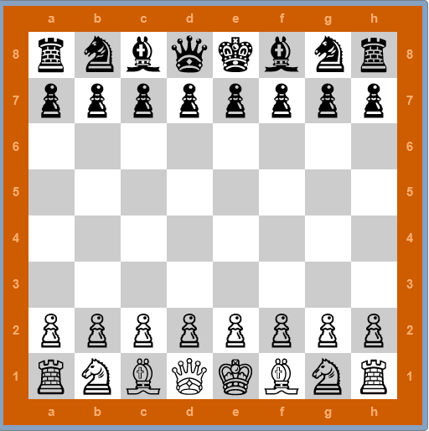
Правила игры и описание игры
На 64 -клеточной доске надо расположить фигуры. Белые занимают первую и вторую горизонталь, а чёрные - седьмую и восьмую. На первой горизонтали находятся такие фигуры, это ладья, конь, офицер, король и ферзь, офицер, конь, ладья. Вторую горизонталь занимают пешки. Точно так расположены и чёрные, только пешки на седьмой горизонтали, а фигуры на восьмой. Поля по горизонтали обозначены латинскими буквами, а по вертикали цифрами. Первый ход всегда делают белые, чаще всего они ходят пешками, которые идут на одну клеточку вперед, или через одну, такое бывает один раз. Следующий ход чёрных, они могут пойти любой фигурой, у которой нет преград на пути, а если есть, то чужую можно убить, только по правилам. Перескакивать через фигуры нельзя никому, кроме коня, который ходит две клеточки вперед и одна в бок. Пешка, достигая последней горизонтали противника, может быть заменена на любую фигуру, кроме короля. Ладья может ходить по вертикали и горизонтали прямо. Офицер двигается только наискосок. Королева, а иногда её называют ферзём, считается самой сильной и опасной фигурой, ходит она прямо и как офицер. Самый главный это король, без него игры не будет, если он под боем, то объявляется шах, а некуда ходить, значит, мат. Ходит он в любом направлении, но на одну клеточку. Иногда, чтобы улучшить положение короля, делается рокировка, которая только возможна один раз за игру. Ладья и король меняются местами. Но в том случае, если они никуда не ходили, и если нет между ними фигур. Шахматная игра длится до тех пор, пока кто-то не победит. А вот блиц - турниры длятся от 5-15 минут и там смотрят по выигрышной позиции, и по количеству фигур

Slide 5
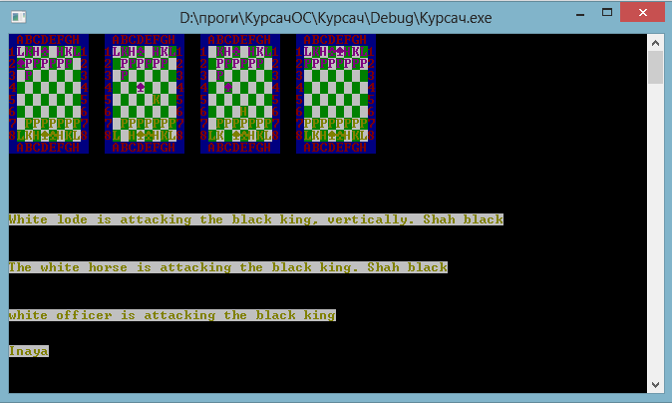
Тесты порграммы

Slide 6
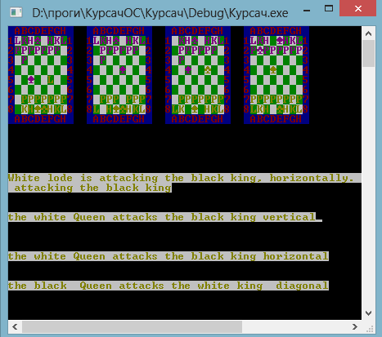

Slide 7

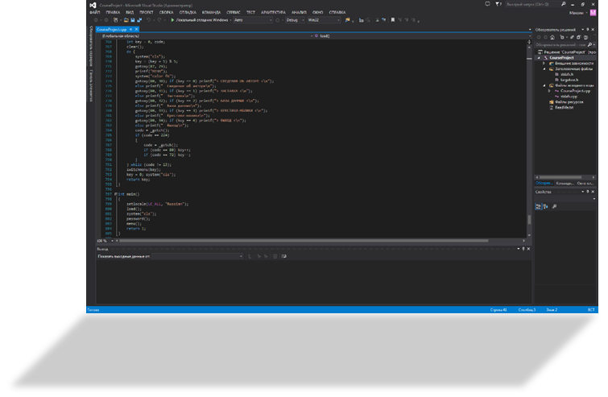
Используемое программное обеспечение
Для разработки и компилирования программы использовался редактор кода Microsoft Visual Studio 2013 Professional/Ultimate. Продукт компании Microsoft выбран за стабильность работы, Проверку на работоспособность кода, проверка правильности Написания функций, бесплатность и простоту развертки на Рабочей станции, без подключения дополнительных сторонних Модулей.

Slide 8
Вывод
В результате выполнения работы:
получилась полностью функционирующая программа «Шахматы », удовлетворяющая требованиям задания;
был получен опыт работы с файлами на языке С++;
ориентирование в коде;
получения навыков работы с новыми типа данных;
опыт работы с многопоточностью, нитями и процессами.
Спасибо за внимание!

